Slide 1

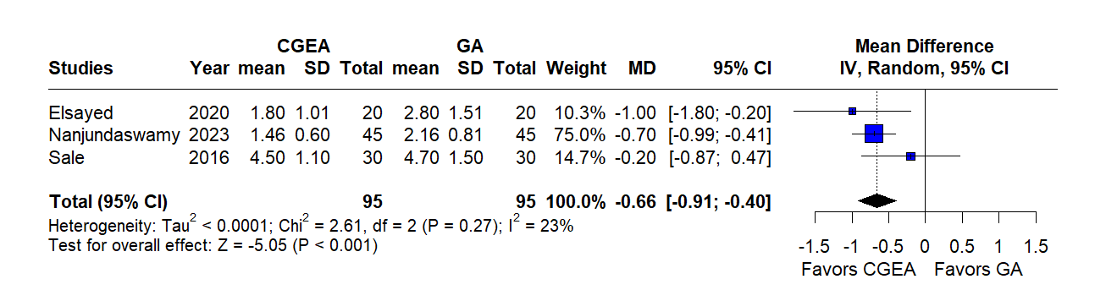

Meta-análisis comparando el uso de anestesia general combinada con anestesia regional versus anestesia general sola en pacientes sometidos a colecistectomía por laparoscopía
Cecilio Armengol-García, Valeria Blandin-Alvarez, Cynthia Lopez-García Dr. Eduardo Flores-Villalba
Escuela de Medicina y Ciencias de la Salud del Tecnológico de Monterrey
Introducción
Resultados
Conclusión
En algunos estados de México y países de tercer mundo o en vías de desarrollo es común la práctica de anestesia combinada en pacientes que necesitan colecistectomía por laparoscopía. La evidencia detrás de esta rutina es escasa y basada en métodos empíricos. Se ha visto en algunos estudios que la intervención combinada puede favorecer los signos vitales intraoperatorios, así como el dolor postoperatorio.
Se incluyeron un total de 8 estudios aleatorizados y 1 estudio observacional. El dolor postoperatorio medido usando la escala de VAS (Visual Analogue Scale) fue analizado a las 2, 4, 6 y 12 horas postoperatorias y en todos los casos el meta-análisis demostró significancia favoreciendo a la anestesia combinada, disminuyendo así el dolor en los pacientes. Los resultados fueron: VAS 2 horas = MD -1.70 puntos; 95% CI -7.98 puntos a -0.10 puntos; p = 0.045; I² = 95%; VAS 4 horas = MD -1.37 puntos; 95% CI -2.55 puntos a -0.15 puntos; p = 0.027; I2 = 97%; VAS 6 horas = MD -0.66 puntos; 95% CI -0.91 puntos a -0.40 puntos; p = <0.001; I2 = 23%; VAS 12 horas = MD -0.89 puntos; 95% CI -1.44 puntos puntos -0.34 puntos; p = 0.002; I2 = 55%. En cuanto a los signos vitales intraoperatorios no se encontraron diferencias estadísticamente significativas entre grupos en cuanto a presión arterial intraoperatoria durante los primeros 30 minutos, duración de la cirugía, duración de la anestesia, ritmo cardiaco durante los primeros 30 minutos.
El uso de anestesia general combinada con anestesia regional tiende a disminuir el dolor postoperatorio en pacientes que se someten a colecistectomía por laparoscopía. La evidencia aun es insuficiente en términos de variables intraoperatorias, pero muestran una tendencia a resultados favorables con la intervención.
Métodos
VAS score a 6 horas
Se realizó una revisión sistemática de la literatura mediante PubMed, Scopus, Web of Science, Cochrane y Clinical Trials Gov, en búsqueda de estudios que compararan el uso de anestesia general combinada con anestesia regional versus anestesia general sola en pacientes que necesitaran intervención de colecistectomía por laparoscopía. Se buscó por variables relacionadas al dolor postoperatorio y signos vitales intraoperatorios. Se incluyeron estudios aleatorizados y observacionales. La heterogeneidad se midió usando la prueba de I2. El análisis estadístico se llevó a cabo usando el software R (versión 4.4.1).
REFERENCIAS
  Nanjundaswamy, N. H., Kannan, S., Narayanappa, V. H., Nagappa, S., & Kalappa, S. (2023). Efficacy of Combined Epidural-General anaesthesia [CEGA] in attenuating hemodynamic responses to pneumoperitoneum in laparoscopic cholecystectomies: a prospective randomised study. Archives of Anesthesia and Critical Care. https://doi.org/10.18502/aacc.v9i6.14447

